Slide 1
Развитие памяти с опорой на учебный материал

Slide 2
Виды памяти
Слуховая (с помощью органов слуха);
Зрительная (с помощью органов зрения);
Образная (с помощью образов).

Slide 3
Упражнение «Картина художника»
Цель: запомнить содержание картины и правильно ответить на вопросы учителя.

Slide 4
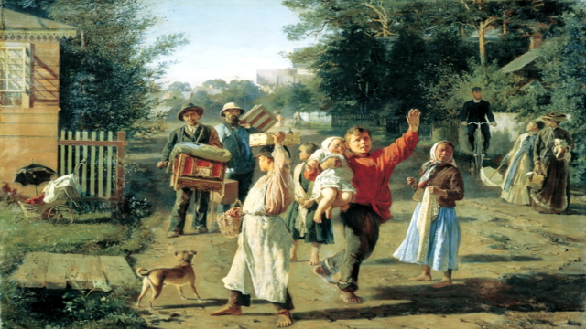

Slide 6
Упражнение «Пиктограмма»
Цель: зарисовать текст рассказа с помощью опорных картинок и запомнить его.

Slide 7
Упражнение «Потерянный список»
Цель: запомнить список продуктов для приготовления борща.

Slide 8
Список продуктов для приготовления борща.
Куриная грудка * Уксус
Свекла * Сахарный песок
Лук * Соль
Морковь * Перец
Сладкий перец * Растительное масло
Картофель * Зелень укропа и петрушки
Капуста * Томатная паста
Чеснок

Slide 9
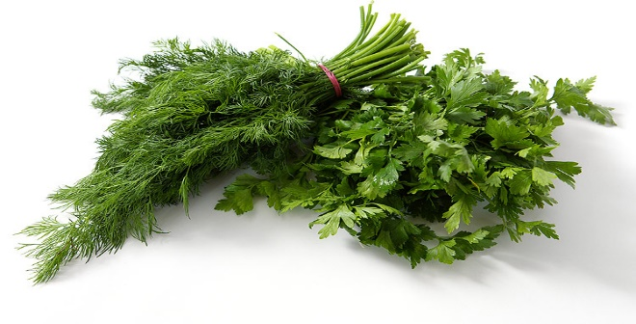
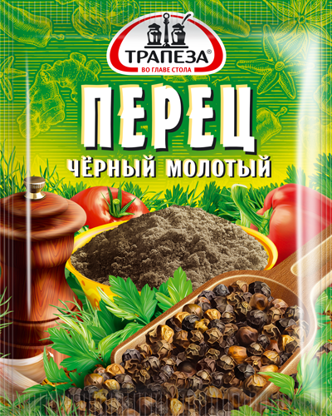
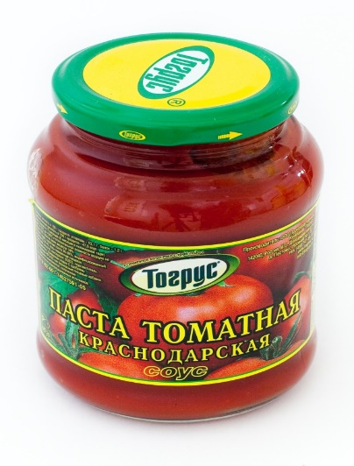
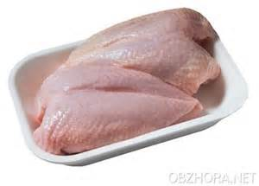
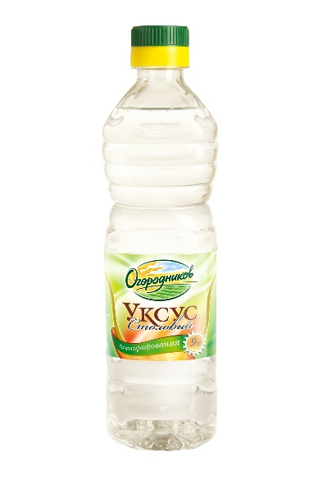
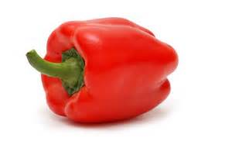
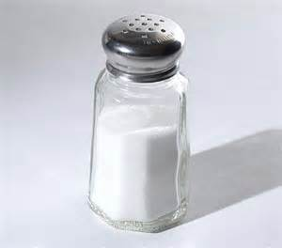
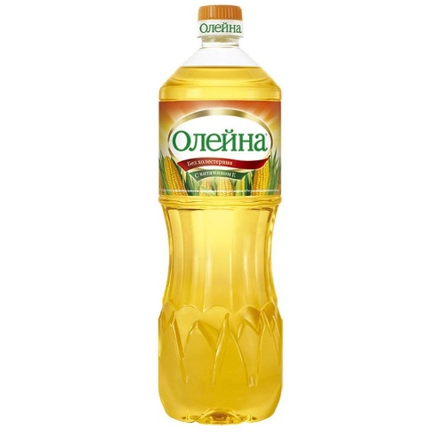
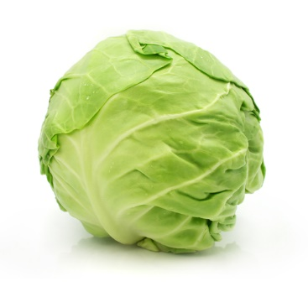
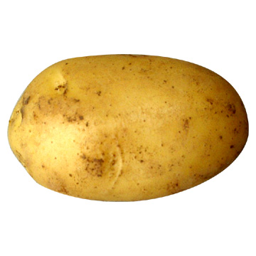
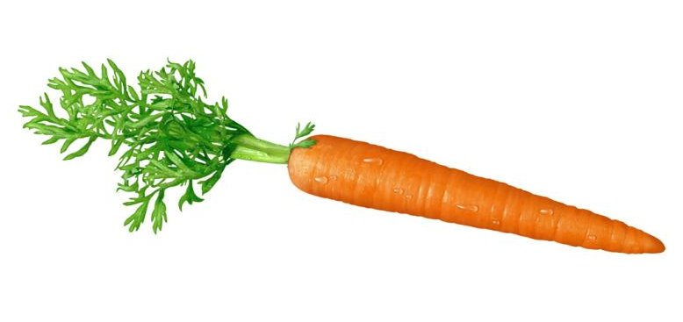
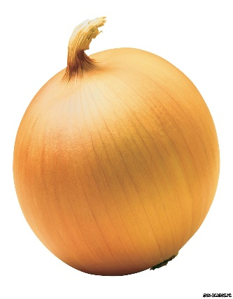
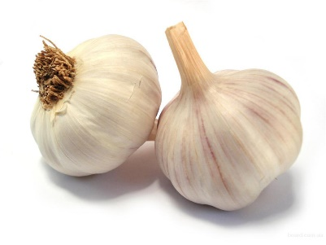

Slide 10
Список продуктов для приготовления борща
Куриная грудка * Уксус
Свекла * Сахарный песок
Лук * Соль
Морковь * Перец
Сладкий перец * Растительное масло
Картофель * Зелень укропа и петрушки
Капуста * Томатная паста
Чеснок

Slide 11
Упражнение «Ассоциации»
Цель: записать свои ассоциации (первые возникшие в голове образы) на слова учителя, а затем вспомнить по ним данные слова.

Slide 12
Упражнение «Криптограмма»
Цель: разгадать пословицу и объяснить ее смысл.

Slide 13
Упражнения:
«Картина художника»
«Пиктограмма»
«Потерянный список»
«Мозговая гимнастика»
«Ассоциации»
«Криптограмма»

Slide 14
Спасибо за внимание!

